Slide 1
2017年葛蘭富SP深水泵浦 50週年慶暨產品說明會
8月4日 (週五) 晚上6:30 新竹芙洛麗大飯店
主辦單位 葛蘭富泵浦股份有限公司
協辦單位 新光企業行

Slide 2
時間 | 內容 | 主講人
18:30 | 開場 | 葛蘭富泵浦 工業市場 業務總監 黃玉山 新光企業行 黃景生
18:40 | 葛蘭富SP全不鏽鋼深水泵浦介紹 (適用4英吋以上井) | 葛蘭富泵浦 資深市場開發專員 林貝珊
19:10 | 葛蘭富SQ / SQE / SQFlex深水泵浦介紹 (適用3英吋井) | 新光企業行 黃賜濱
19:20 | 中場休息 / 意見交流 | 葛蘭富泵浦 資深市場開發專員 林貝珊
19:30 | 葛蘭富SCALA2變頻加壓機介紹 | 新光企業行 黃賜濱
19:50 | 特惠活動介紹 | 葛蘭富泵浦 資深市場開發專員 林貝珊
20:00 | 結束 / 意見交流

Slide 3
開場
葛蘭富泵浦股份有限公司
工業市場 業務總監
黃玉山 Angus Huang

Slide 4
開場
新光企業行
黃景生

Slide 5
葛蘭富SP全不鏽鋼深水泵浦 適用4英吋以上井
葛蘭富泵浦股份有限公司
資深市場開發專員 林貝珊 Holly Lin

Slide 6
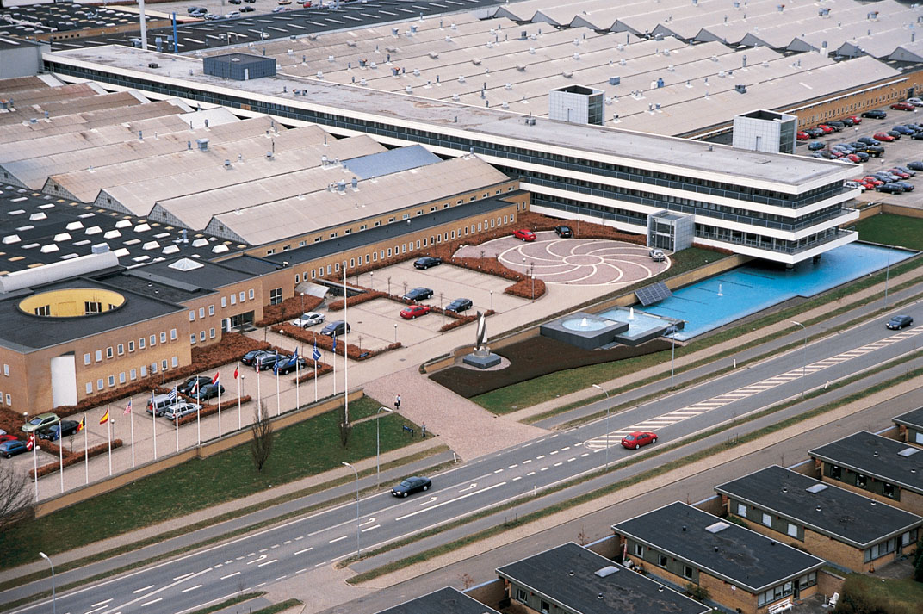
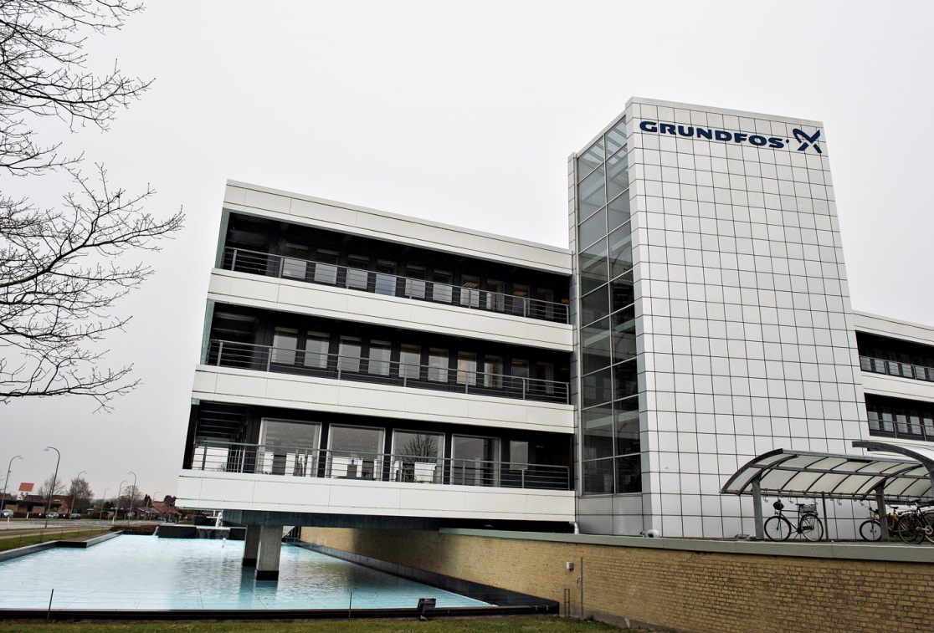
葛蘭富成立於1945年，世界第一大水泵浦製造商
總部位於歐洲丹麥 (Denmark)．比耶靈布羅 (Bjerringbro)
水泵浦產業領導者，全球52間分公司，12間工廠
台灣總公司 台中 台灣辦公室 台北．高雄 台灣工廠 苗栗銅鑼科學園區 生產多段臥式、立式泵浦，支援台灣、澳洲、日本、中國等地區

Slide 7
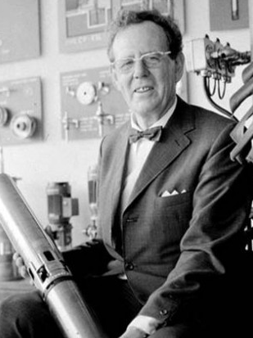
全不鏽鋼 深水泵浦創始者
Founder: Poul Due Jensen
1967年發明了全世界第一支全不銹鋼深水泵浦 2017年 SP泵浦誕生50週年

Slide 8
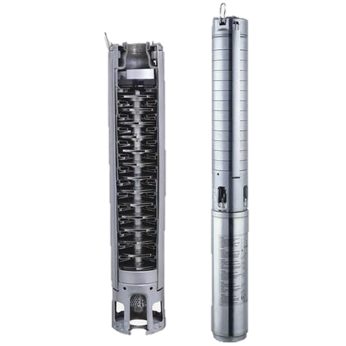
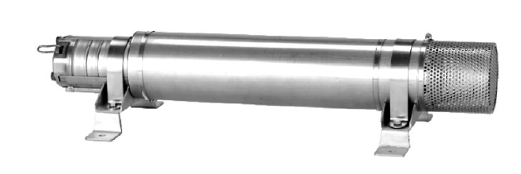
多種應用
地下原水、溫泉取水
河川、溝渠灌溉取水
大樓蓄水槽揚水*
水舞、噴泉與魚池造景*
工業用水與製程
* 3HP以上建議使用不鏽鋼套管加強馬達散熱。

Slide 9
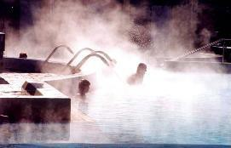
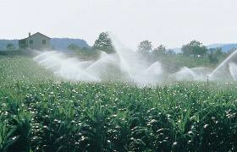
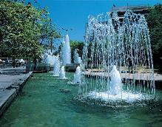
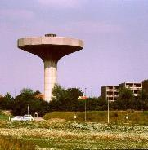
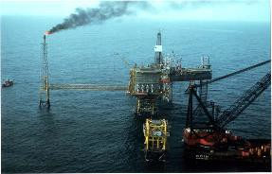
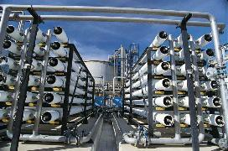

Slide 10
SP深水泵浦三大優勢
良好設計高可靠性
堅固耐用壽命長
節能環保高效率

Slide 11
高強度 耐腐蝕
全機採用不鏽鋼材質組裝
不鏽鋼材質可選用AISI 304 / 316* / 904L**
橡膠材質可選用NBR / FKM (Viton)
* 限SP 3A系列以上選用。
** 限SP 5A系列以上選用；可抵抗含氯離子之液體腐蝕，如海水、溫泉。

Slide 12
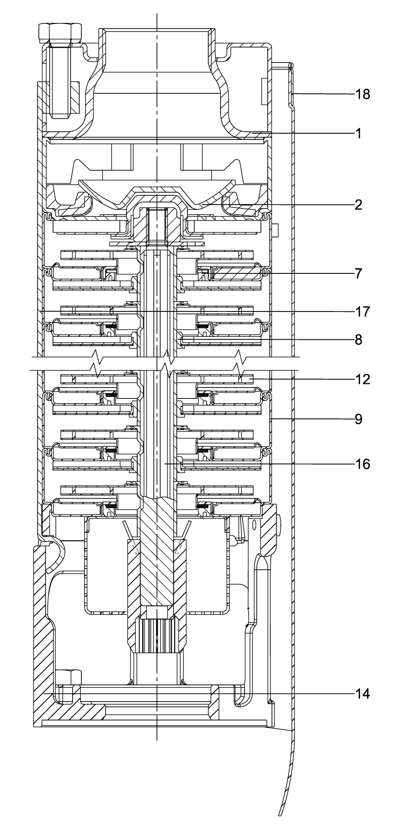
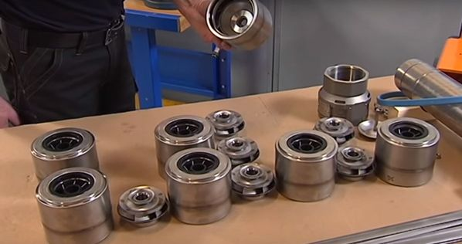
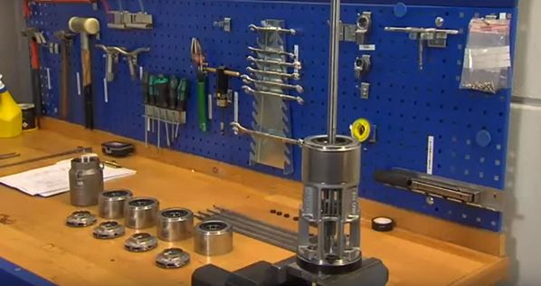
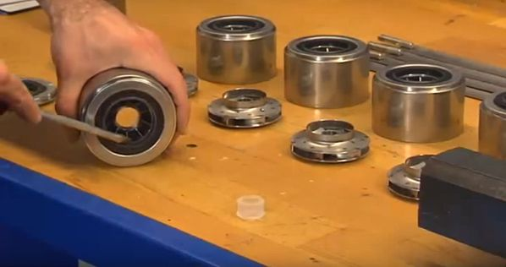
易保養 更耐用
全機可拆卸組裝進行保養
加強型排砂軸套，容許更多砂子*
* 各系列最大容許含砂量(g/m³) SP 1A-5A 50 SP 7-14 150 SP 17-215 50

Slide 13
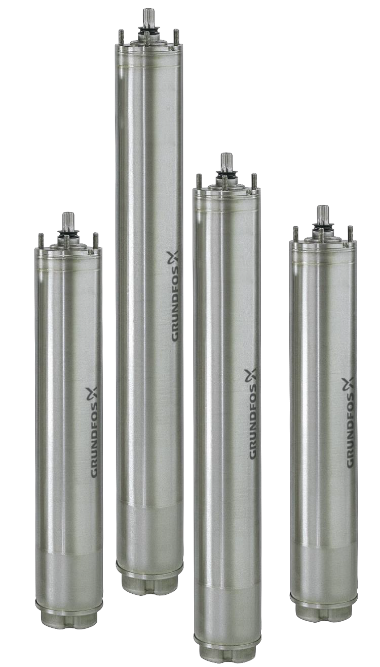
高效核心動力
馬達為同業最高效率
最佳性能搭配最佳工作點
MS 一體成型罐裝式馬達*
MMS 可重新繞線式馬達**
* 適用4、6英吋系列，從0.37至30kW。
** 適用6、8、10與12英吋系列，從5.5 到250 kW。

Slide 14
無毒水式馬達
填充無毒抗凍冷卻液 加強散熱
水潤式軸承 降低磨損延長壽命
堅固且耐腐蝕不鏽鋼外殼
內建溫控無水保護 提供額外保障
冷卻液通過美國FDA 食品藥品認證
全機通過德國KTW 法國ACS等飲用水認證

Slide 15
全機原裝進口
超凡品質 頂級享受

Slide 16
SP 深水泵浦製造過程
https://youtu.be/Tqzf6FhQDUw

Slide 18
節能 環保 高效率
新光企業行
黃賜濱 Aping Huang

Slide 19
最佳設計 超大水量
廠牌 | 材質 | 型號 | 馬力 1x220V | 實際揚程* | 實際流量*
葛蘭富 | 全機： 不鏽鋼304 不鏽鋼316 不鏽鋼904L** | SP 3A-5 | 1/2HP | 25.8 m | 3.6 m³/h
 |  | SP 3A-8 | 1HP | 34.6 m | 4.2 m³/h
 |  | SP 5A-7 | 1HP | 41.6 m | 5.3 m³/h
機身：協昌 馬達：富蘭克林 | 外殼：不鏽鋼304 葉輪：不鏽鋼304 導輪殼：塑膠 | ST1807 | 1/2HP | 25.8 m | 3.4 m³/h
 |  | ST1810 | 1HP | 34.6 m | 3.7 m³/h
 |  | ST2508 | 1HP | 41.6 m | 3.3 m³/h
* 結果由國家級TAF認證實驗室，針對4英吋深水泵浦進行測試。
** 限SP 5A系列以上提供不鏽鋼904L材質。

Slide 20
最佳設計 超大水量
協昌 / 富蘭克林 ST2508 (1HP) 葛蘭富 SP 5A-7 (1HP)
* 結果由國家級TAF認證實驗室，針對4英吋深水泵浦進行測試。

Slide 21
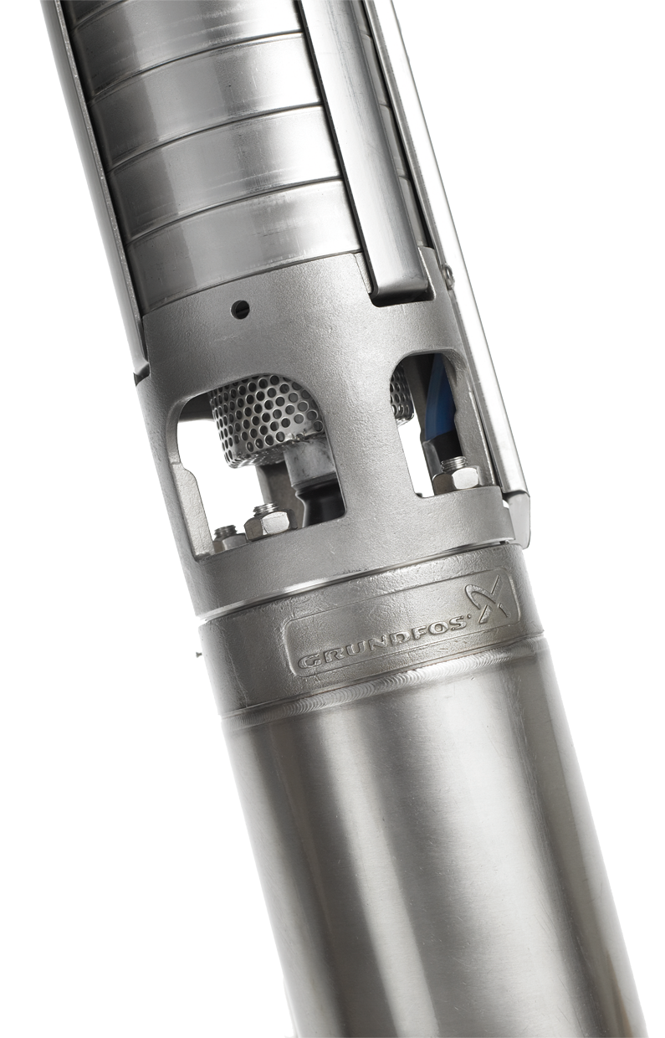
效率η(eta)是什麼？
馬達效率 η_{m} = P2 / P1
泵浦效率 η_{p} = P4 / P3
總效率 η_{m+p} = P4 / P1
P1 馬達輸入功率 馬達實際消耗電力
P2 馬達輸出功率 軸馬力 / 馬達實際提供馬力
P3 泵浦輸入功率 馬達傳給泵浦馬力
P4 泵浦輸出功率 水馬力 / 泵浦實際提供性能
* 以上單位為%，假設P2=P3。
* 以上單位為kW。

Slide 22
總效率優於競爭者
33% SP 5A-7 1HP
29% SP 3A-5 1/2HP
29% SP 3A-8 1HP
27% ST2508 1HP
25% ST1810 1HP
25% ST1807 1/2HP
* 結果由國家級TAF認證實驗室，針對4英吋深水泵浦，選擇最佳效率點進行測試。

Slide 23
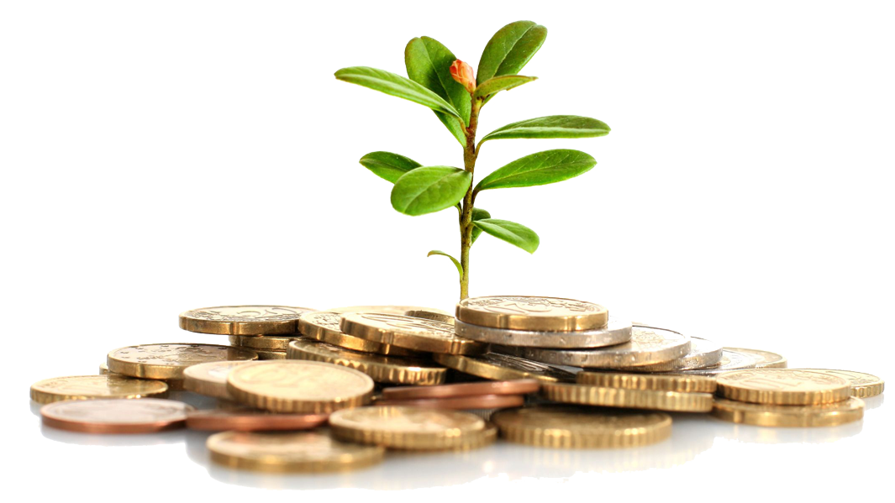
每年...
可減少 152 kg CO₂排放量
可種 14 棵樹木
可節省 717 元
4 年半可回收價差
流量 3.3 m³/h
每年運轉 878 小時
每年度數 1223 kWh
每年電費 3668 元
流量 5.3 m³/h
每年運轉 546 小時
每年度數 984 kWh
每年電費 2951 元
協昌 / 富蘭克林 ST2508 (1HP)
建議售價 13,000 元
葛蘭富 SP5A-7 (1HP)
建議售價 16,500 元
* 結果由國家級TAF認證實驗室，針對4英吋深水泵浦，假設每天用水8噸，揚程42公尺進行測試。

Slide 24
越使用越省錢
泵浦設計最佳化，同業最高效率
馬力越大，節能效果越好，最少可省15%
長期使用可大幅減少電費支出
符合歐盟ErP節能設計規範

Slide 25
常用對應表
口徑 | 最大流量 (m³/h) | 馬力 | 協昌 / 富蘭克林 | 實際揚程* (m) | 葛蘭富 | 實際揚程* (m)
1" | 3 | 1/2HP | ST1807 | 27 | SP 3A-5 | 31
 |  | 1/2HP | ST2505 | 27
 |  | 1HP | ST1810 | 43 | SP 3A-8 | 51
 |  | 1HP | ST2508 | 44
1-1/2" | 8 | 1HP | ST2508 | 10 (5.8m³/h) | SP 5A-7 | 17
 |  | 2HP | ST4210 | 45** | SP 8A-7 | 45**
2" | 12 | 2HP | ST4210 | 10** (10.9m³/h) | SP 8A-7 | 33**
* 結果由國家級TAF認證實驗室，針對4英吋深水泵浦進行測試。
** 非實際測試值，性能數據節錄於各廠牌型錄之理論值。

Slide 26
SP 深水泵浦全系列
型號基本編碼：SP (標準流量 m³/h) - (葉輪段數)
4英吋系列 | 標準口徑 | 效率 (%) | 標準流量 (m³/h) | 標準揚程 (m)
SP 1A | 1-1/4" | 39 | 1 | 60 - 230
SP 2A | 1-1/4" | 50 | 2 | 40 – 400
SP 3A | 1-1/4" | 58 | 3 | 50 - 540
SP 5A | 1-1/2" | 60 | 5 | 20 - 350
SP 7 | 2" | 71 | 7 | 30 - 490
SP 8A* | 2" | 60 | 8 | 20 - 440
SP 9 | 2" | 69 | 9 | 30 - 510
SP 11 | 2" | 70 | 11 | 20 - 170
SP 14 | 2" | 70 | 14 | 25 - 125
* 舊型號已停產，售完為止。

Slide 27
SP 深水泵浦全系列
6英吋系列 | 標準口徑 | 效率 (%) | 標準流量 (m³/h) | 標準揚程 (m)
SP 17 | 2-1/2" | 74 | 17 | 10 - 680
SP 30 | 3" | 75 | 30 | 10 - 510
SP 46 | 3", 4" | 76 | 46 | 8 - 350
SP 60 | 3", 4" | 77 | 60 | 8 - 290
8英吋系列 | 標準口徑 | 效率 (%) | 標準流量 (m³/h) | 標準揚程 (m)
SP 77 | 5" | 78 | 77 | 18 - 305
SP 95 | 5" | 79 | 95 | 14 – 265
SP 125 | 6" | 79 | 125 | 22 - 375
SP 160 | 6" | 80 | 160 | 22 - 300
SP 215 | 6" | 83 | 215 | 26 - 245

Slide 28
保護措施
可搭配電磁過載保護開關，提供基本保障
可搭配緩啟動器，延長使用壽命
可搭配CUE或他牌變頻控制器，提供恆壓輸出

Slide 29
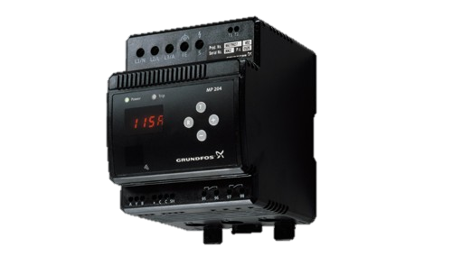
MP204 提供全方面保護
溫度控制保護
乾轉保護
欠相保護
高準確度
過電壓/ 低電壓保護
過電流 / 低電流保護
運轉時數與啟動次數
深水泵浦專用

Slide 30
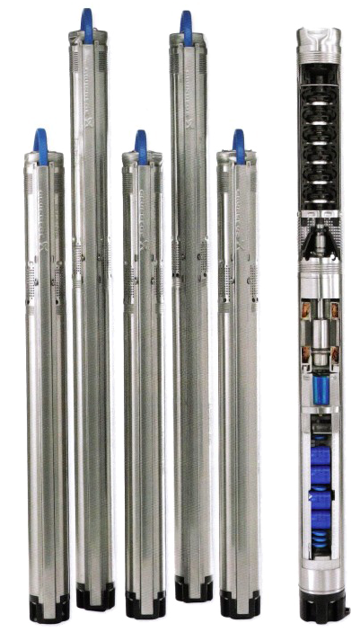
葛蘭富SQ深水泵浦
內建...
緩起動防止水錘效應
乾轉保護
過電壓 / 低電壓保護
過電流保護
過熱保護
唯一適用3英吋井
體積輕巧可獨立安裝
同業最高效率
低磨耗設計

Slide 31
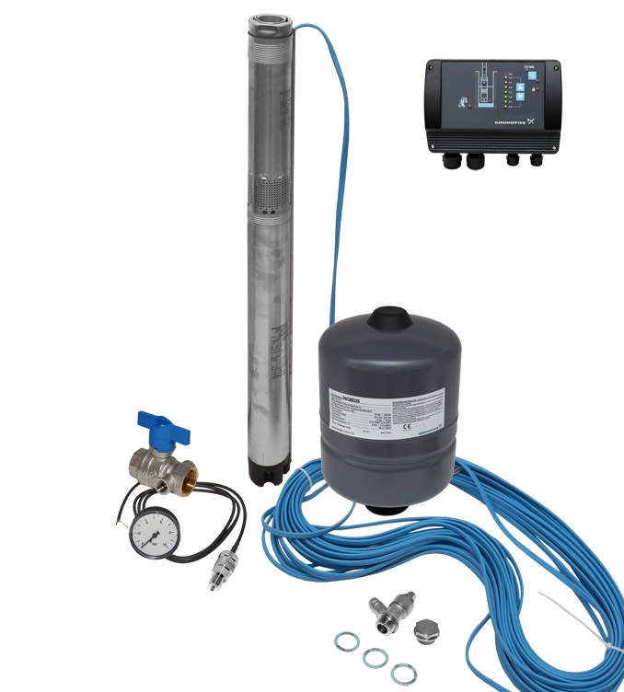
葛蘭富SQE深水泵浦
更多了...
變頻恆壓控制
簡易燈號可輕鬆調整壓力
110/220V雙用電壓

Slide 32
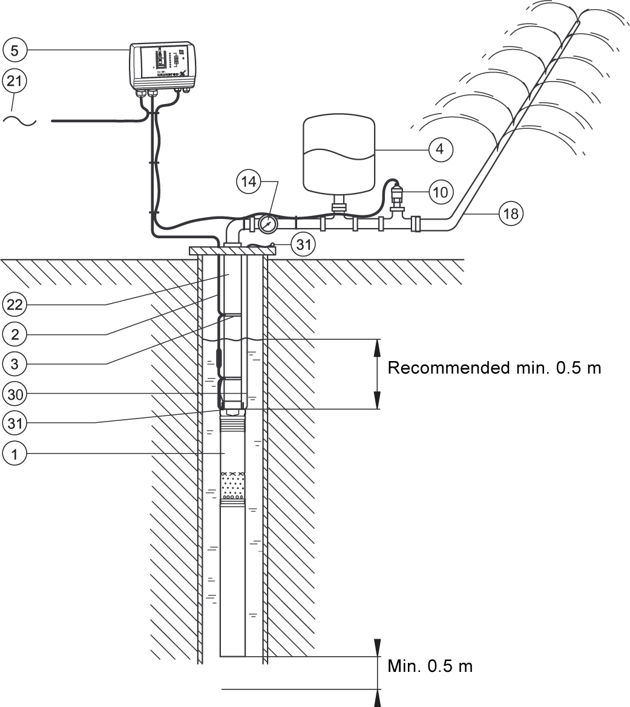
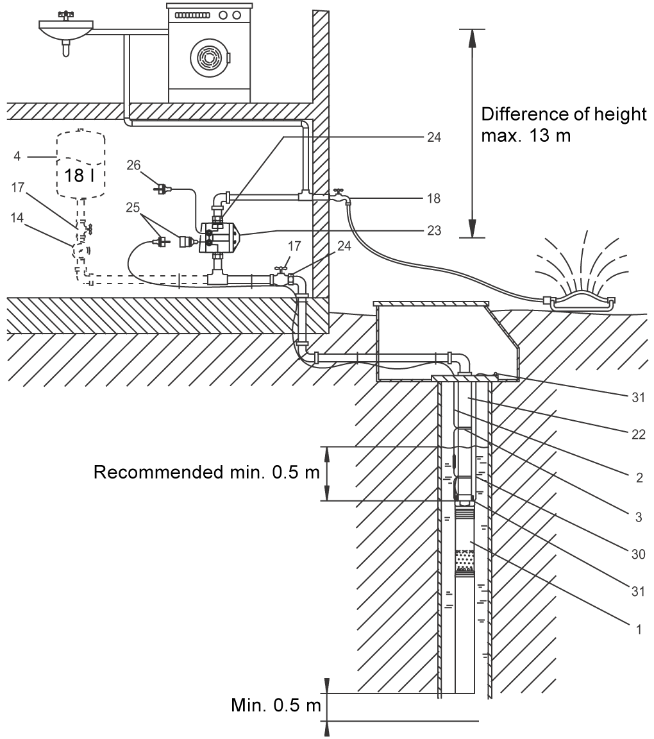

Slide 33
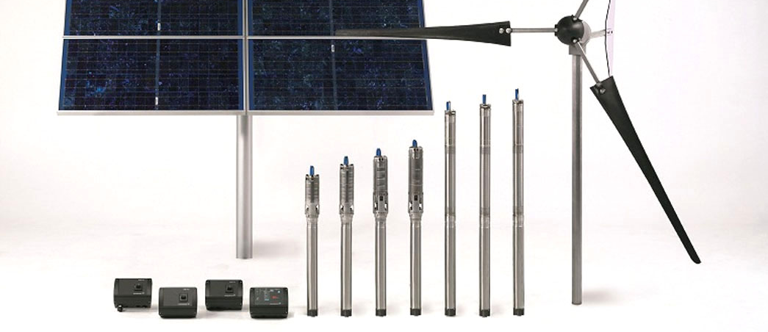
葛蘭富SQFlex 深水泵浦
直流交流電雙輸入，免轉換器
支援多種來源：太陽能、風力
螺旋式葉輪：低日照有較高壓力
離心式葉輪：充足日照有較大流量

Slide 34
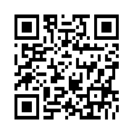
Grundfos Product Center
http://product-selection.grundfos.com

Slide 38
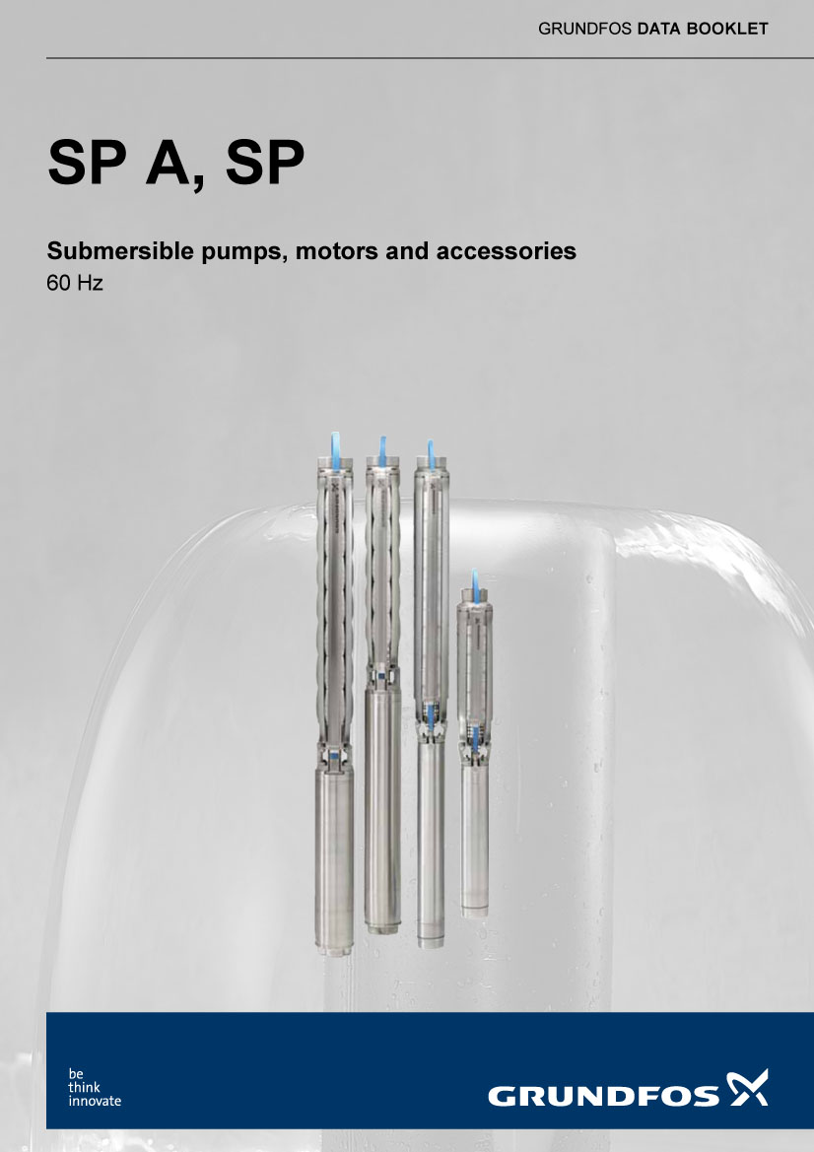
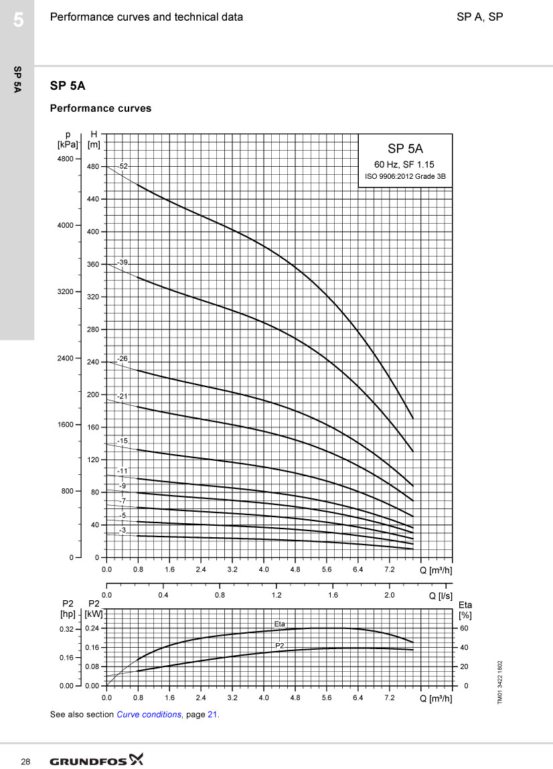
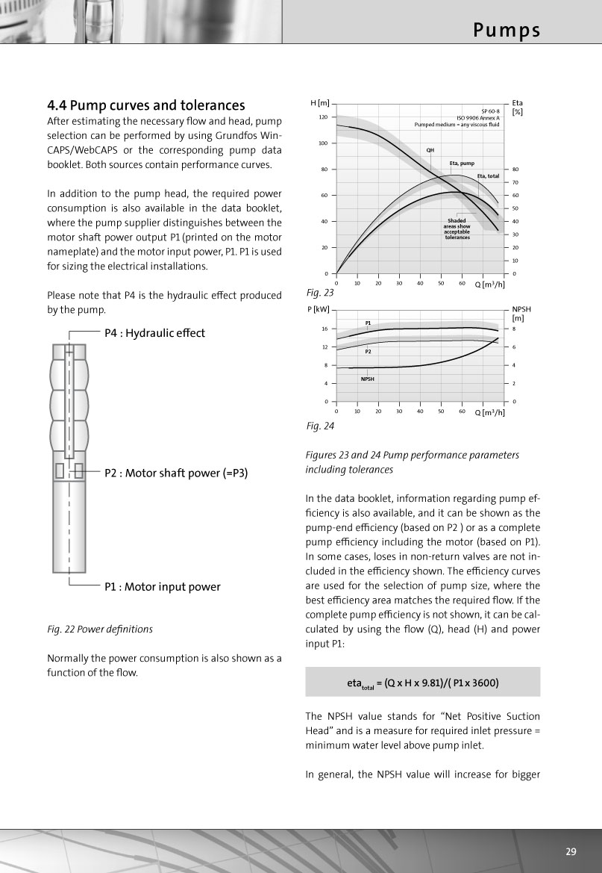
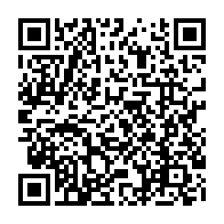
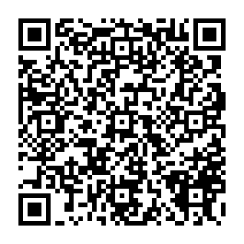
SP Data Booklet SP Engineering Manual

Slide 39
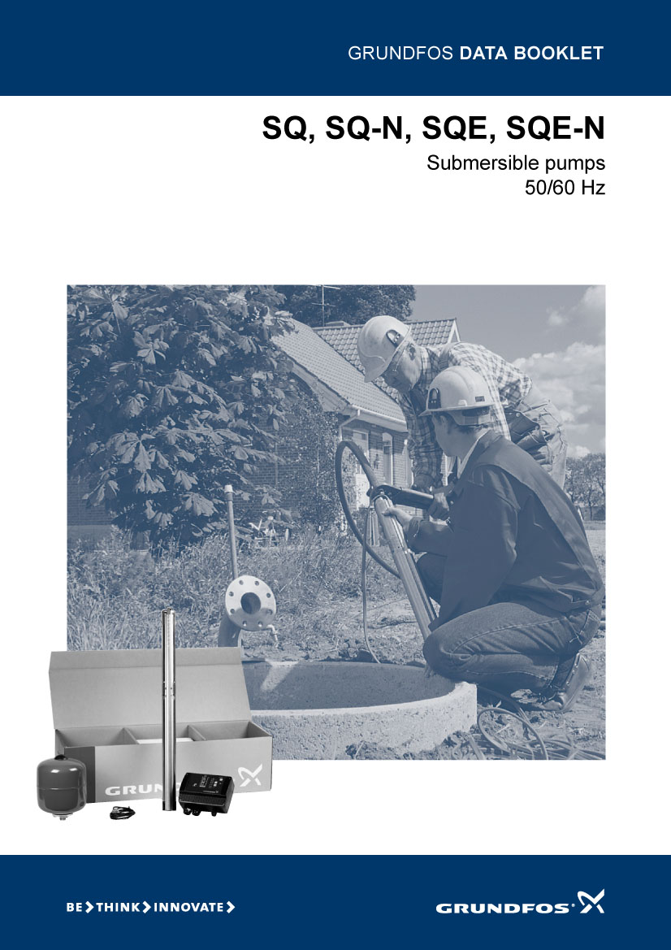
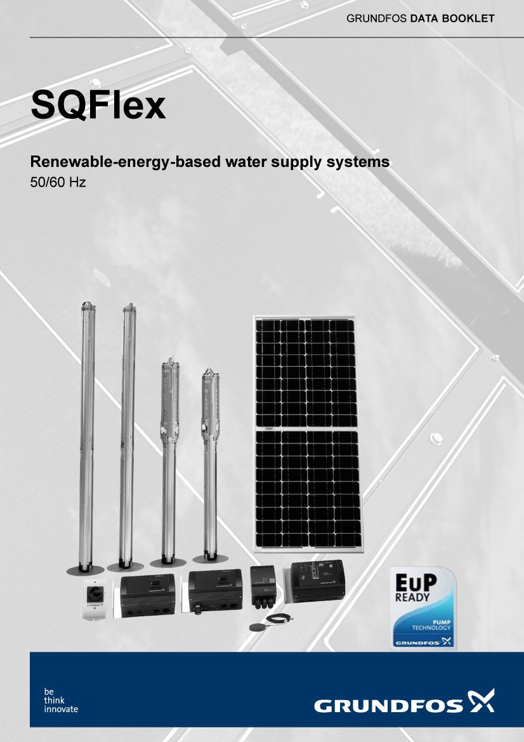
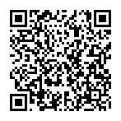
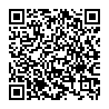
SQ / SQE Data Booklet SQ Flex Data Booklet

Slide 40
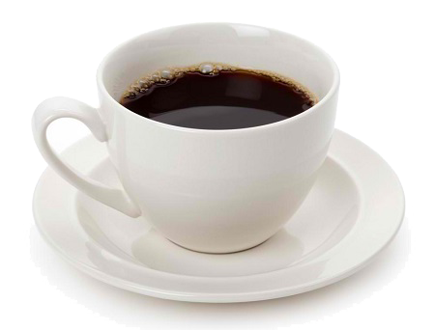
中場休息 意見交流
Notes:
有獎徵答

Slide 41
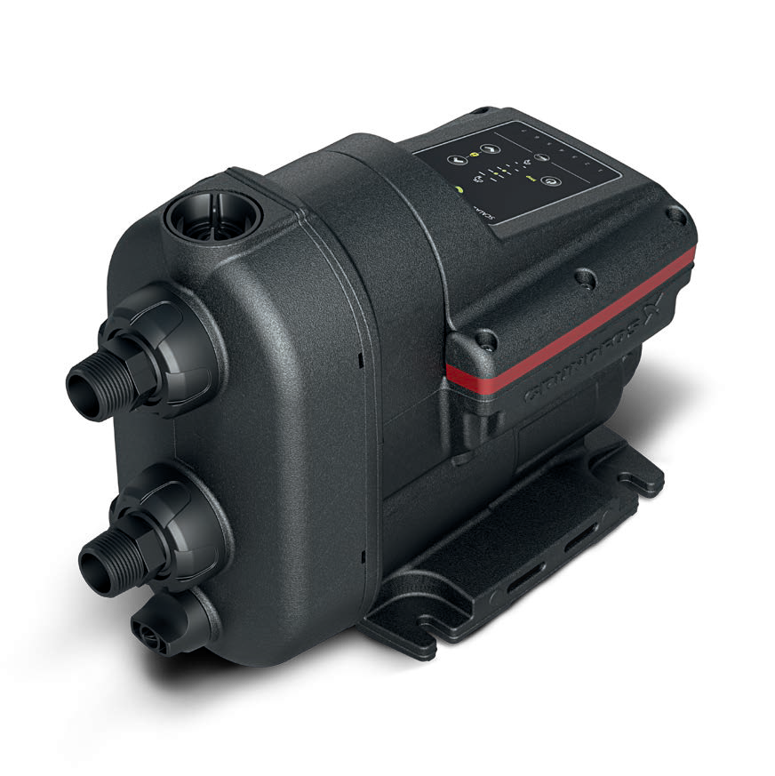
葛蘭富 SCALA2 終極完美變頻恆壓 節能 簡潔 易於安裝
新光企業行
黃賜濱 Aping Huang

Slide 42
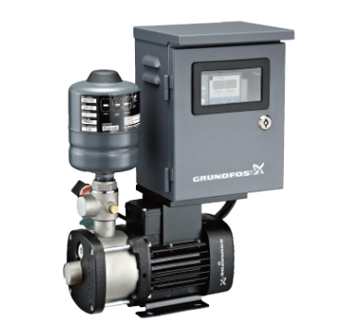
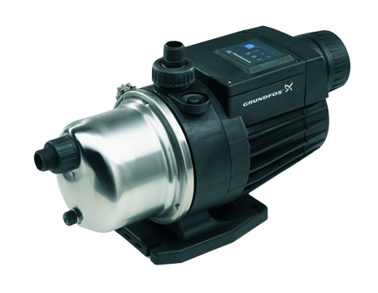
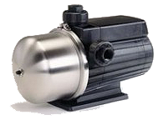
回顧歷史
1980 JQ 變速恆壓泵浦
1990 MQ 自吸式加壓泵浦
2000 CH Booster 變頻式恆壓泵浦
2010 CM Booster 變頻式恆壓泵浦

Slide 43
10年精心之作
SCALA2 3-45 自吸變頻式恆壓泵浦

Slide 44
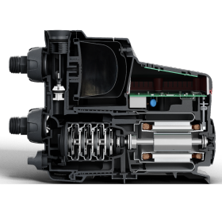
SCALA2 特點
變頻恆壓，完美輸出
節能靜音，僅47分貝
一體化簡潔設計，易於安裝
水冷馬達，耐用不發燙
塑鋼葉輪與泵殼，永不生鏽
超強自吸深達8米，免下水塔

Slide 45
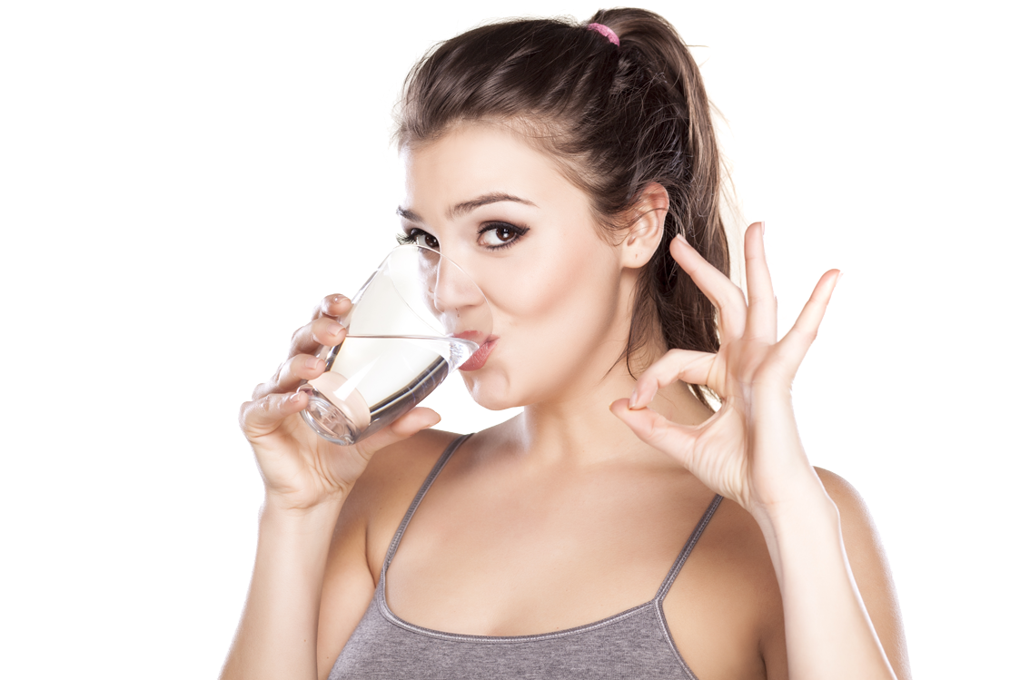
SCALA2 特點
通過美國UL、英國WARS、法國ACS飲用水認證
提供乾轉、漏水、過載等多重保護
美國X4D戶外等級，防止異物入侵
全機歐洲進口，二年保固

Slide 46
SCALA2 3-45 最多3層樓高 最多8個水龍頭同時使用
水平加壓：庭園噴灌
向下加壓：頂樓水塔
向上加壓：自來水、雨水、淺井地下水
最高揚程：45m
最大流量：4.4m³/h
自吸深度：<8m
馬力電源：0.55kW, 1x110或220V (機種分開)

Slide 47
超值首選
廠牌型號 | 應用範圍 | 控制方式 | 冷卻方式 | 自吸能力 | 建議售價
大井 TQIC800 木川 KQ800IC | 家庭用 | 變頻恆壓 | 空冷馬達 | 無自吸 | 13,000元
大井 TPH2T3KIC | 工業用 |  |  | 無自吸 | 18,000元
葛蘭富 MQ3-35 | 家庭用 |  |  | 自吸8米 | 13,800元
葛蘭富 SCALA2 3-45 | 家庭用 | 電子穩壓 | 水冷馬達 | 自吸8米 | 19,800元
葛蘭富 CM3-3A Booster | 家庭/工業用 | 變頻恆壓 | 空冷馬達 | 無自吸 | 27,500元*
* 2017年起調漲。

Slide 48
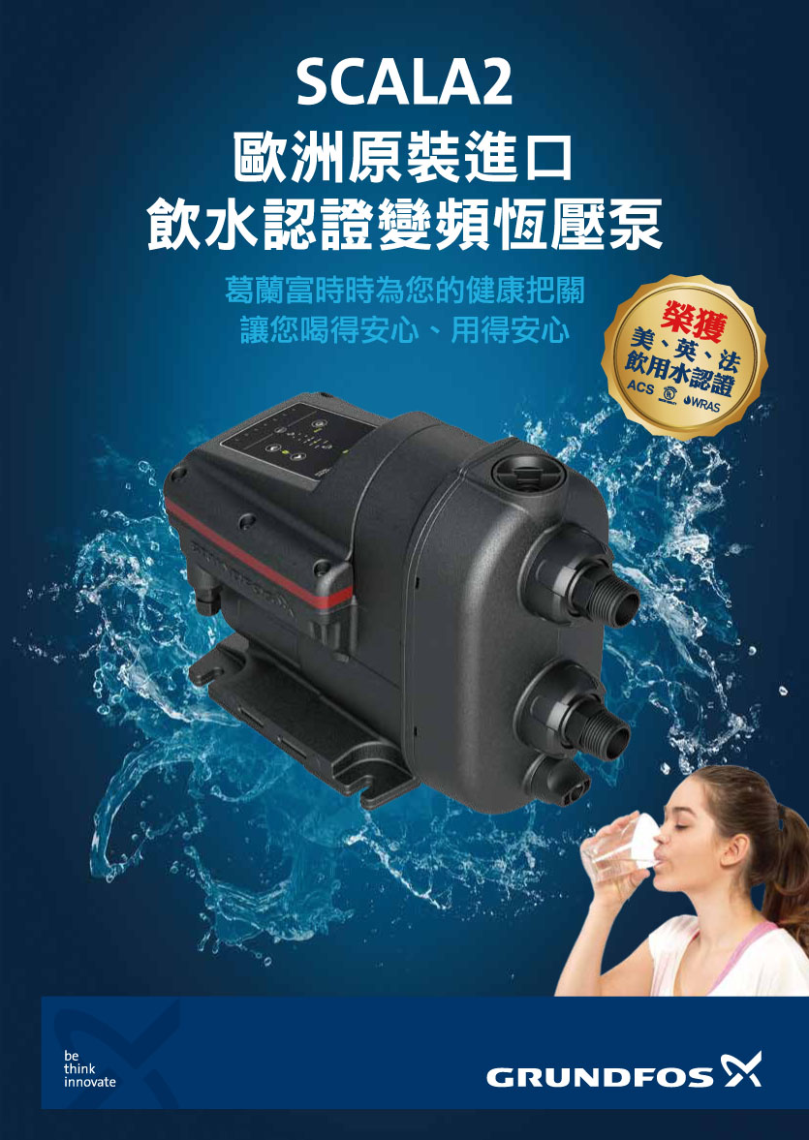
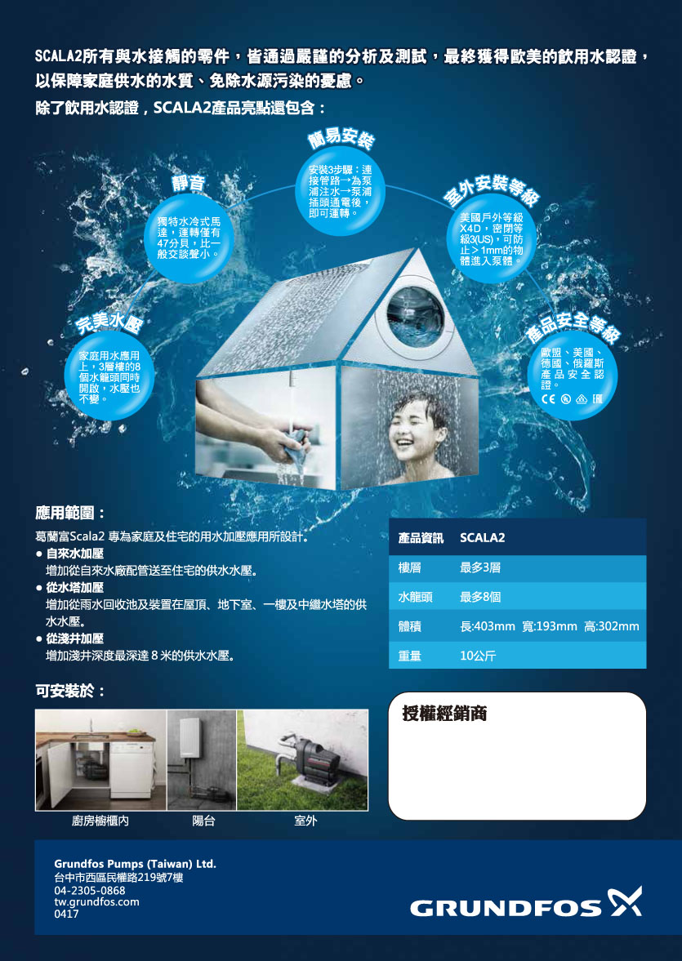
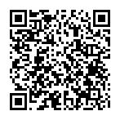
SCALA2 簡介 中文版

Slide 49
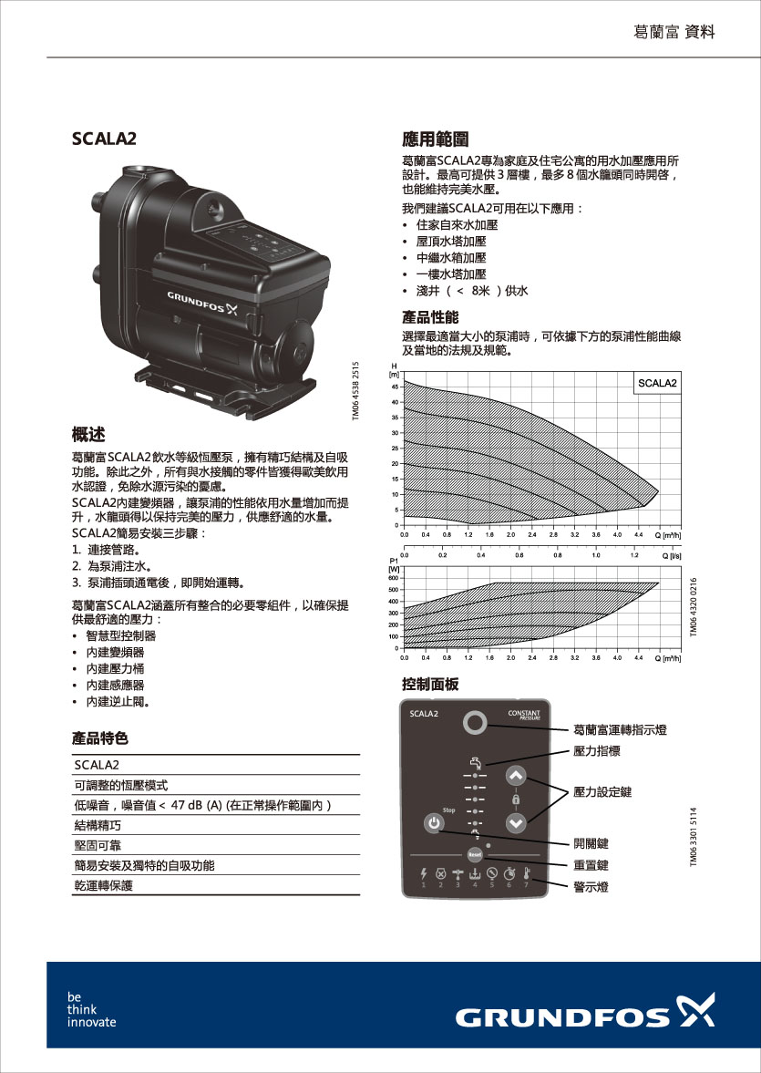
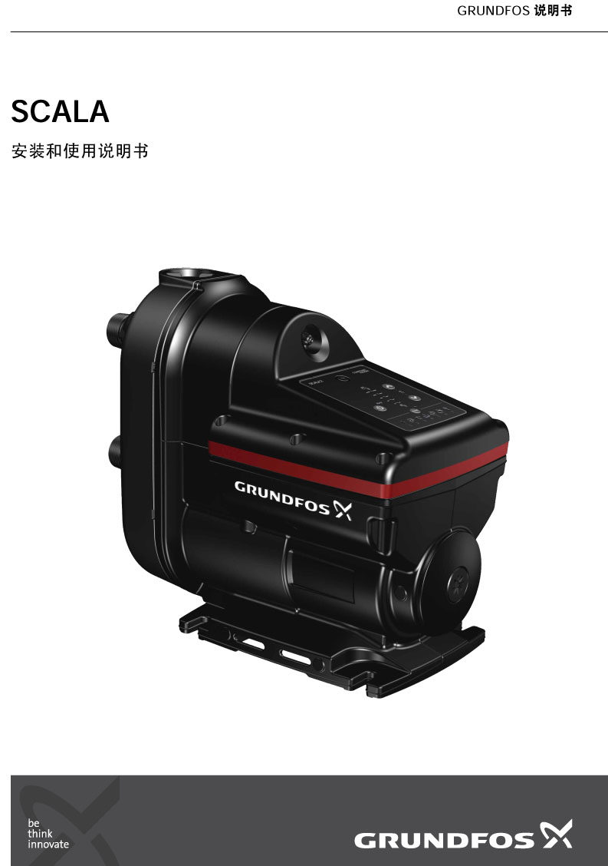
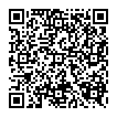
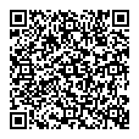
SCALA2 資料規格 中文版 SCALA2 操作說明書 中文版

Slide 50
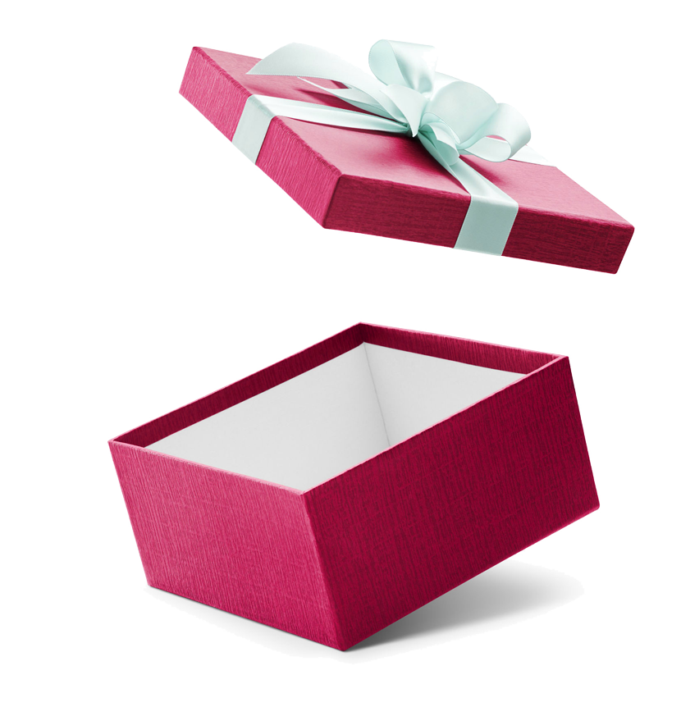
驚喜時刻

Slide 51
型號 | 建議售價 | 水電優惠價 | 現場優惠價
SP 3A-5 | 12,000元 | 9,600元 | 9,300元
SP 3A-8 | 16,500元 | 13,500元 | 13,000元
SP 5A-7 | 16,500元 | 13,500元 | 13,000元
SCALA 2 3-45 | 19,800元 | 16,000元 | 1,5000元
新光企業現場特別優惠 2017年8月底前訂購

Slide 52
葛蘭富加碼優惠 2017年12月底前訂購
購買單台SP A深水泵浦
累積10台SP A深水泵浦
累積20台SP A深水泵浦
送7-11禮券500元
送Dyson HD01吹風機 (市價14,600元)
送Dyson V8吸塵器 (市價29,900元)
送2台SP 3A-8深水泵浦 (市價33,000元)

Slide 53
?

